Slide 1


Ejemplos [else] - Python
INGENIERÍA DE SISTEMAS Y COMPUTACIÓN
Ejemplo 3.
Realizar un algoritmo que al introducir la edad del usuario imprima un mensaje señalando si es mayor o menor de edad.
else es una estructura que se traduce como “otra cosa” o “lo contrario” dando a entender que si la condición inicial no se cumple, entonces es todo lo demás.
Esto soluciona el error pues solo funcionara en caso de que la condición anterior sea false

Slide 2
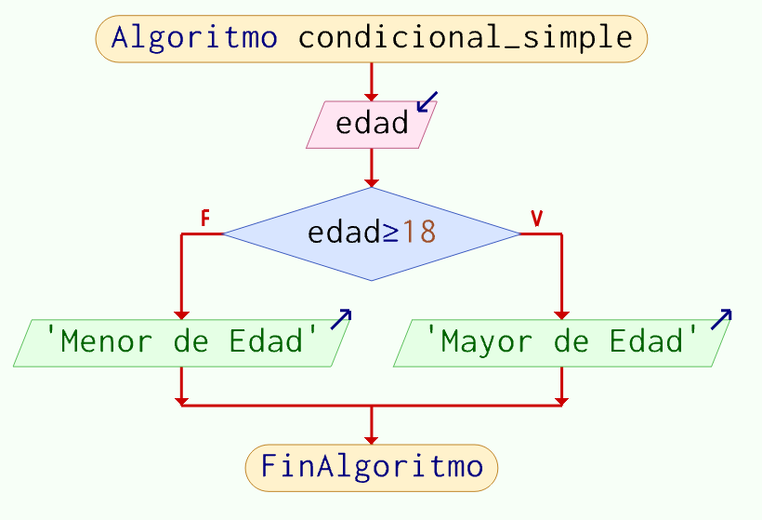
Ejemplos [else] - Python
INGENIERÍA DE SISTEMAS Y COMPUTACIÓN
Ejemplo 3.
Realizar un algoritmo que al introducir la edad del usuario imprima un mensaje señalando si es mayor o menor de edad.
print("Ingrese la edad del usuario: ")
edad = int(input())
if (edad >= 18):
print("Mayor de Edad")
else:
print("Menor de Edad")

Slide 3
Ejemplos [else] - Java
INGENIERÍA DE SISTEMAS Y COMPUTACIÓN
Ejemplo 4.
Realizar un algoritmo que verifique si una contraseña ingresada por teclado es realmente la contraseña que se ha configurado en el programa.

Slide 4
Ejemplos [else] - Java
INGENIERÍA DE SISTEMAS Y COMPUTACIÓN
Ejemplo 4.
Realizar un algoritmo que verifique si una contraseña ingresada por teclado es realmente la contraseña que se ha configurado en el programa.
Scanner scanner = new Scanner(System.in);
System.out.println("Ingrese su contraseña: ");
String password = scanner.nextLine();
if (Objects.equals(password, "password123")) {
System.out.println("Contraseña correcta!");
} else {
System.out.println("Contraseña incorrecta, vuelva a intentarlo");
}

Slide 5
Ejemplos [else] - Java
INGENIERÍA DE SISTEMAS Y COMPUTACIÓN
Ejemplo 4.
Realizar un algoritmo que verifique si una contraseña ingresada por teclado es realmente la contraseña que se ha configurado en el programa.
Objects.equals() compara dos Strings (en este caso dos contraseñas) y devuelve true si son exactamente iguales.
Scanner scanner = new Scanner(System.in);
System.out.println("Ingrese su contraseña: ");
String password = scanner.nextLine();
if (Objects.equals(password, "password123")) {
System.out.println("Contraseña correcta!");
} else {
System.out.println("Contraseña incorrecta, vuelva a intentarlo");
}

Slide 6

Ejemplos [else] - Java
INGENIERÍA DE SISTEMAS Y COMPUTACIÓN
Ejemplo 4.
Recuerda importar las siguientes librerías para que el programa anterior se ejecute correctamente.
import java.util.Objects;
import java.util.Scanner;
Al utilizar char y/o String ten mucho cuidado con los cambios como mayúsculas, virgulillas y acentos, esto provocará fallos en los condicionales, por eso es bueno buscar funciones que nos ayuden a declarar formatos fijos como minúsculas, mayúsculas o funciones que se adapten a los textos introducidos por teclado. Ahora te toca a ti consultarlo.

Slide 7
Ejemplos [else] - Python
INGENIERÍA DE SISTEMAS Y COMPUTACIÓN
Ejemplo 4.
Realizar un algoritmo que verifique si una contraseña ingresada por teclado es realmente la contraseña que se ha configurado en el programa.
print("Ingrese su contraseña: ")
password = input()
if (password == "password123"):
print("Contraseña correcta!")
else:
print("Contraseña incorrecta, vuelva a intentarlo")

